Slide 1

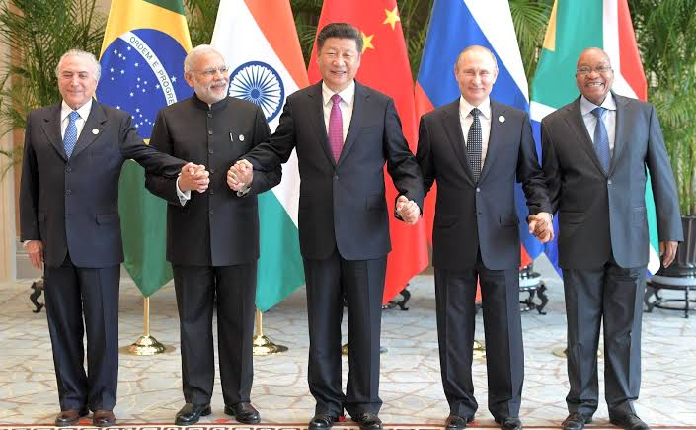
Η Ανατροπή της δυτικής κυριαρχίας ή η ανάσα του Global South ;
The BRICS leaders, 2016. Photo by kremlin.ru

Slide 2
Τι είναι και τι δεν είναι οι BRICS
❌ Τι δεν είναι | ✅ Τι είναι
Ένας επίσημος διεθνής οργανισμός (δεν έχει ιδρυτική συνθήκη και μόνιμους θεσμούς) | Ένα πλαίσιο συνεργασίας κρατών
Στρατιωτική, ιμπεριαλιστική συμμαχία | Οικονομική και εμπορική συμμαχία
Αντίπαλος του NATO | Αντίβαρο στο G7
Κατά των δυτικών οικονομικών και πολιτικών θεσμών | Υπέρ μιας μειωμένης εξάρτησης σε διάφορους τομείς από την Δύση
Μια συμμαχία με κοινή οικονομική πολιτική κατεύθυνση | Μια προσπάθεια συνεργασίας στην οποία υπάρχουν αντικρουόμενα συμφέροντα

Slide 3
Πότε και πώς ξεκίνησαν οι BRICS
Σαν ιδέα ξεκίνησε το 1998 από τον τότε ΥΠ.ΕΞ. και μετέπειτα πρωθυπουργό της Ρωσίας Yevgeny Primakov ο οποίος φαντάστηκε ένα πολύ-πολικό σύστημα με την Ρωσία την Ινδία και την Κίνα (RIC) να συνεργάζονται για την αντιμετώπιση της απόλυτης κυριαρχίας των ΗΠΑ.
Ο όρος όμως γεννήθηκε από τον οικονομολόγο Jim O’Neill το 2001 στην προσπάθεια του να περιγράψει την ανάδυση τεσσάρων οικονομιών (των προηγούμενων τριών μαζί και της Βραζιλίας) ως ένα πιθανό αντίπαλο δέος του G7 (Γαλλία, ΗΠΑ, Αγγλία , Γερμανία, Ιαπωνία, Ιταλία και Καναδάς ) δίνοντας τους τον όρο BRIC.

Slide 4
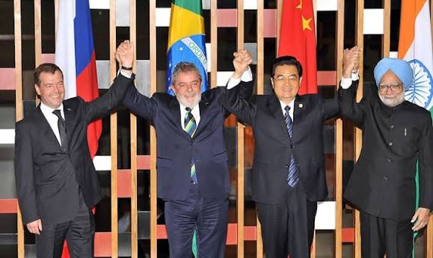
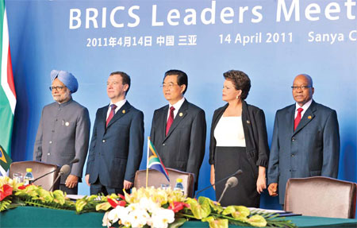
Πρώτη ουσιαστική συνάντηση των BRIC πραγματοποιήθηκε κατά τη διάρκεια της 61^{ης} γενικής συνέλευσης των Ην. Εθνών τον Σεπτέμβριο 2006 στη Νέα Υόρκη.
Η πρώτη όμως σύνοδος κορυφής πραγματοποιήθηκε τον Ιούνιο του 2009 στο Γεκατερίνμπουργκ της Ρωσίας
Η πρώτη όμως σύνοδος κορυφής συμπεριλαμβανομένης της Ν. Αφρικής έγινε στην νησιωτική πόλη Σανυά της Κίνας τον Απρίλιο του 2011 αφού προσχώρησε επίσημα στον οργανισμό τον Δεκέμβρη του προηγούμενου έτους , ολοκληρώνοντας το «μπλοκ» των BRICS.
Οι BRIC το 2006 στην 61^{η} γεν. συν του ΟΗΕ
Οι BRICS πλέον στη 3^{η} σύνοδο κορυφής στην Κίνα

Slide 5
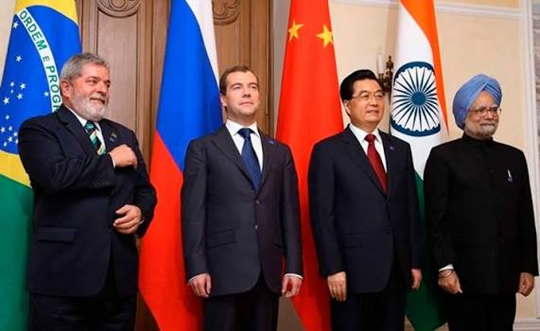
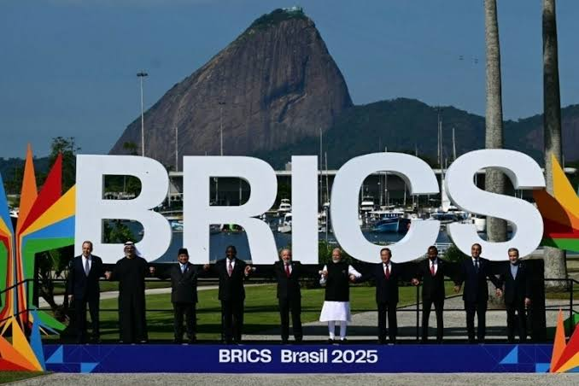
Τα επίσημα μέλη των BRICS+
2009: Βραζιλία, Ρωσία, Ινδία, Κίνα
2010: Νότια Αφρική
2024:ΗΑΕ, Αιθιοπία , Αίγυπτος, Ιράν
2025:Ινδονησία
Οι BRIC το 2009
Τα «Partner countries» των BRICS:
Λευκορωσία, Βολιβία, Κούβα, Μαλαισία, Νιγηρία, Ταϊλάνδη, Καζακστάν , Ουζμπεκιστάν, Ουγκάντα
Ειδική περίπτωση : Σαουδική Αραβία
Οι BRICS+ το 2025

Slide 6
Οι ετήσιες κορυφές συνόδου των BRICS
16 Ιουνίου 2009: Γεκατερίνμπουργκ, Ρωσία
15 Απριλίου 2010: Μπραζίλια, Βραζιλία
14 Απριλίου 2011: Σανυά, Κίνα
29 Μαρτίου 2012: Νέο Δελχί, Ινδία
26-27 Μαρτίου 2013: Ντούρμπαν, Ν. Αφρική
14-16 Ιουλίου2014: Φορταλέζα/Μπραζίλια, Βραζιλία
8–9 Ιουλίου 2015: Ούφα/ Μπασκορτοστάν,Ρωσία 15–16 Οκτωβρίου 2016: Μπεναουλίμ/Γκόα, Ινδία 3–5 Σεπτεμβρίου 2017: Σιαμέν, Κίνα 25–27 Ιουλίου 2018: Γιοχάνεσμπουργκ, Ν. Αφρική 13–14 Νοεμβρίου 2019: Μπραζίλια, Βραζιλία 17 Νοεμβρίου 2020: διαδικτυακά(Αγία Πετρούπολη) , Ρωσία 9 Σεπτεμβρίου 2021: διαδικτυακά(Νέο Δελχί), Ινδία 23–24 Ιουνίου 2022: διαδικτυακά(Πεκίνο), Κίνα
22–24 Αυγούστου 2023: Γιοχάνεσμπουργκ, Ν. Αφρική 22–24 Οκτωβρίου 2024: Καζάν, Ρωσία 6-7 Ιουλίου 2025: Ρίο ντε Τζανέιρο, Βραζιλία 2026: Ινδία ( αναμένεται πόλη & ημερομηνία)

Slide 7
Οι σταδιακοί στόχοι των BRICS
1^{ο} Στάδιο 2009-2013
Μεταρρύθμιση της παγκόσμιας διακυβέρνησης: Επιδίωξη ενός πιο δίκαιου παγκόσμιου οικονομικού συστήματος και μεταρρύθμιση θεσμών όπως το ΔΝΤ και η Παγκόσμια Τράπεζα, ώστε να αντικατοπτρίζουν καλύτερα τα συμφέροντα των αναπτυσσόμενων χωρών.
Οικονομική συνεργασία και σταθερότητα: Αντιμετώπιση των επιπτώσεων της παγκόσμιας χρηματοπιστωτικής κρίσης και προώθηση ενός πιο σταθερού και διαφοροποιημένου διεθνούς νομισματικού συστήματος.
Μείωση της εξάρτησης από το δολάριο: Έναρξη συζητήσεων για τη χρήση εθνικών νομισμάτων στις συναλλαγές και τη δημιουργία ενός συστήματος ανεξάρτητου από τον δυτικό έλεγχο.
Πολύ-πολικός κόσμος: Προώθηση μιας δίκαιης πολυπολικής παγκόσμιας τάξης και ενίσχυση της συνεργασίας σε πολιτικό και ανθρωπιστικό επίπεδο.
Δημιουργία εναλλακτικών θεσμών: Απόφαση για την ίδρυση της Νέας Αναπτυξιακής Τράπεζας (NDB) και των Ρυθμίσεων Αποθεματικών Ασφαλείας (CRA).
2^{ο} Στάδιο 2014-2018
Θεσμική θωράκιση: Πλήρης λειτουργία της NDB και των CRA για τη χρηματοδότηση έργων υποδομής και τη διασφάλιση ρευστότητας.
Διεύρυνση της ατζέντας: Εισαγωγή συνεργασιών στους τομείς της ενέργειας, του περιβάλλοντος, της εργασίας, του πολιτισμού και της νεολαίας.
Στρατηγική οικονομικής εταιρικής σχέσης: Υιοθέτηση στρατηγικής για την εντατικοποίηση της οικονομικής αλληλεπίδρασης μεταξύ των μελών.
Προσέγγιση τρίτων χωρών: Ανάπτυξη των μορφών συνεργασίας «Outreach» και «BRICS+» για την ενίσχυση της παγκόσμιας επιρροής της ομάδας.￼

Slide 8
3^{ο} Στάδιο 2019-2013
Ενίσχυση της ασφάλειας: Υιοθέτηση της Στρατηγικής Αντιτρομοκρατικής Δράσης των BRICS.
Οικονομική κυριαρχία: Επιτάχυνση των προσπαθειών για τη δημιουργία εναλλακτικών πληρωμών και τη συζήτηση για ένα νέο νόμισμα
Ιστορική διεύρυνση: Απόφαση για την ένταξη νέων μελών (ΗΑΕ, Ιράν, Αιθιοπία, Αίγυπτος, Σαουδική Αραβία) και τη δημιουργία του καθεστώτος «BRICS Partners»
4^{ο} Στάδιο 2024-
Ομαλή ενσωμάτωση: Διασφάλιση της γρήγορης και απρόσκοπτης ένταξης των νέων μελών στο πλαίσιο των BRICS.
Νέες πλατφόρμες συνεργασίας: Πρόταση για τη δημιουργία Χρηματιστηρίου Σιτηρών BRICS και επενδυτικών πλατφορμών σε τομείς όπως η πυρηνική ιατρική και οι μεταφορές.
Νέο χρηματοπιστωτικό σύστημα: Συνέχιση των συζητήσεων για τη δημιουργία ενός ανεξάρτητου νομισματικού και χρηματοπιστωτικού συστήματος.

Slide 9
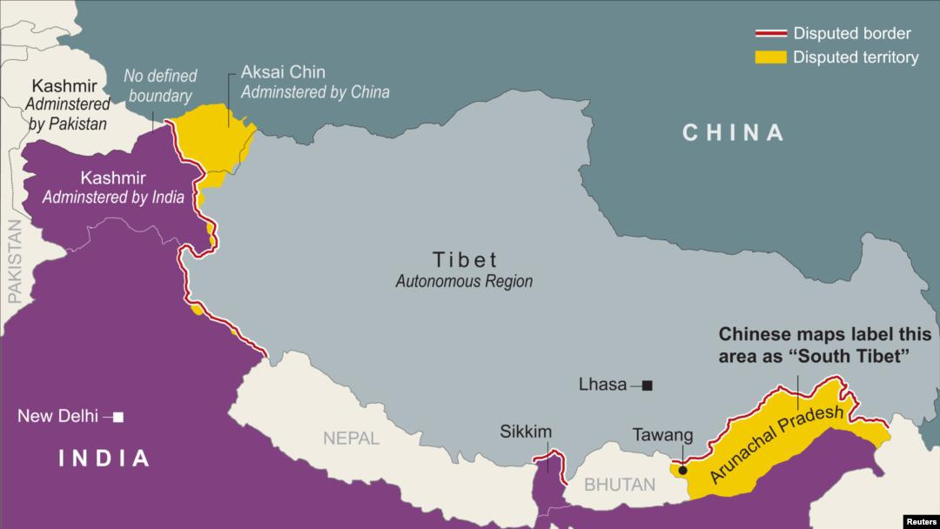
Τα κυριότερα προβλήματα των BRICS
Οικονομικές ανισότητες : Η Κίνα ως οικονομική υπερδύναμη, πολλές φορές φαίνεται πως κάνει τον οργανισμό να λειτουργεί σαν πιόνι για την προώθηση των εξαγωγών της και την οικονομική επέκταση μέσω επενδύσεων σε διεθνές επίπεδο.
Οι εσωτερικές διαμάχες (Κίνας – Ινδίας) : Σε όλη την γραμμή των συνόρων παρουσιάζονται διαφορά θέματα. Πρώτον η απουσία αναγνωρισμένων συνόρων (αντ‘ αυτού υπάρχει το Line of actual control , μια ασαφή αναγνωριστική γραμμή) . Δεύτερον το Ακσάι Τσαν , που ανήκει στην Κίνα και αποτελεί στρατηγικό πέρασμα που συνδέει Θιβέτ με Σιντσιάνγκ και η Ινδία το διεκδικεί ως δικό της (Λαντάκ) ενώ τρίτον το αντίθετο ισχύει για το Αρουνάτσαλ Πραντές της Ινδίας που οι Κινέζοι ονομάζουν Νότιο Θιβέτ.

Slide 10
Το Ρώσο-Ουκρανικό μέτωπο : Με την σύρραξη του μετώπου το 2014,την ανεξαρτητοποίηση της Κριμαίας από τη Ρωσία και την εκδίωξη της από το G8 εκείνο το έτος και από το 2022 με την έναρξη του πολέμου, η Ρωσία ήρθε αντιμέτωπη με το πρόβλημα του αποκλεισμού από τον δυτικό κόσμο. Επιπλέον υπάρχει και το πρόβλημα της γεωγραφικής απόκλισης διότι αλλά κράτη-μέλη επιδιώκουν πολυδιάστατες σχέσεις με την δύση (π.χ. Ινδία, Κίνα)
Η πολιτική και πολιτισμική ανομοιογένεια : Υπάρχουν διάφορα ζητήματα σε πολιτικούς θεσμούς και καθεστώτα , όπως ότι η μόνη δημοκρατία από τα νέα 5 μέλη είναι μόνο η Αργεντινή. Πολιτισμικά επίσης υπάρχει διαφορά μεταξύ των μελών, το οποίο είναι πρόβλημα αν συγκριθεί με την ομοιογένεια που έχουν οργανισμοί όπως η ΕΕ και το G7 που είναι βασισμένα στον δυτικό πολιτισμό.
Η πρόκληση της διεύρυνσης:​ Με την είσοδο για κάθε νέο μέλος η διαδικασία για τη λήψη απόφασης γίνεται πιο περίπλοκη. Ο οργανισμός δεν διαθέτει μόνιμη γραμματεία ή σταθερό καταστατικό, γεγονός που προκαλεί σύγχυση στον συντονισμό. Η προσθήκη νέου κράτους με διαφορετικά οικονομικά προβλήματα μπορεί να αποδυναμώσει την ενότητα της ομάδας.
​Το οικονομικό εμπόδιο στην Αποδολαριοποίηση : Παρά την επιθυμία για τη δημιουργία ενός κοινού νομίσματος, το τεχνικό εμπόδιο είναι τεράστιο. Κάθε κράτος-μέλος έχει διαφορετικό πληθωρισμό, χρέος και νομισματική πολιτική. Η εξάρτηση από το δολάριο παραμένει ισχυρή στο διεθνές εμπόριο και η αντικατάσταση για το αμερικανικό νόμισμα απαιτεί ένα επίπεδο εμπιστοσύνης που δεν υπάρχει ακόμα μεταξύ των μελών.

Slide 11
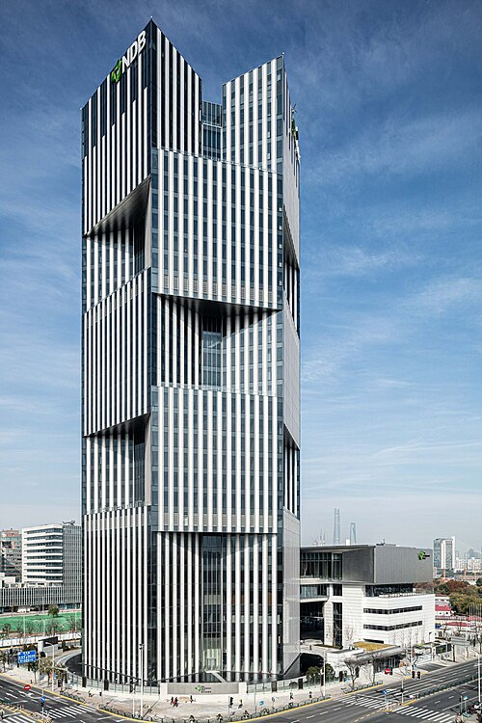
Τα Σημαντικότερα επιτεύγματα των BRICS (μέχρι στιγμής)
Total number of projects approved
139 Projects
2,400 MW
Renewable and clean energy generation capacity to be installed
14.7 million tonnes/year
CO₂ emissions to be avoided
35,000
Housing units to be constructed
1,400 km
Water tunnel/canal infrastructure to be built or upgraded
Total amount of financing approved (USD) 42.9 billion
Roads to be built or upgraded 40,400 km Drinking water supply capacity to be increased 288,800 m³/day
New Development Bank: Από την συμφωνία το 2014, με αρχικό κεφάλαιο 100 δις δολάρια έχει ως στόχο την δυνατότητα επένδυσης μέσω δανείων, εγγυήσεων και μετοχών σε δημόσια και ιδιωτικά έργα στα κράτη μέλη του. Το κεντρικό κτήριο βρίσκεται στη Σαγκάη της Κίνας, ενώ τοπικά γραφεία υπάρχουν πλέον σε όλα τα βασικά κράτη μέλη .

Slide 12
Contingent Reserve Arrangement (CRA)
Ο μηχανισμός Ρυθμίσεων Αποθεματικών Ασφαλείας είναι ένα πλαίσιο οικονομικής υποστήριξης των κρατών σε περίπτωσης κρίσης παρέχοντας ρευστότητα και μια προστασία από την πίεση του ισοζυγίου πληρωμής, ο οποίος υπογράφηκε το 2014 στο συνέδριο της Βραζιλίας . Το κεφάλαιο είναι 100 δις δολάρια, χωρισμένο ως εξής:
China (USD 41 billion), Brasil (USD 18 Bi), India (USD 18 Bi), Russia (USD 18 Bi) and South Africa (USD 5 Bi)

Slide 13
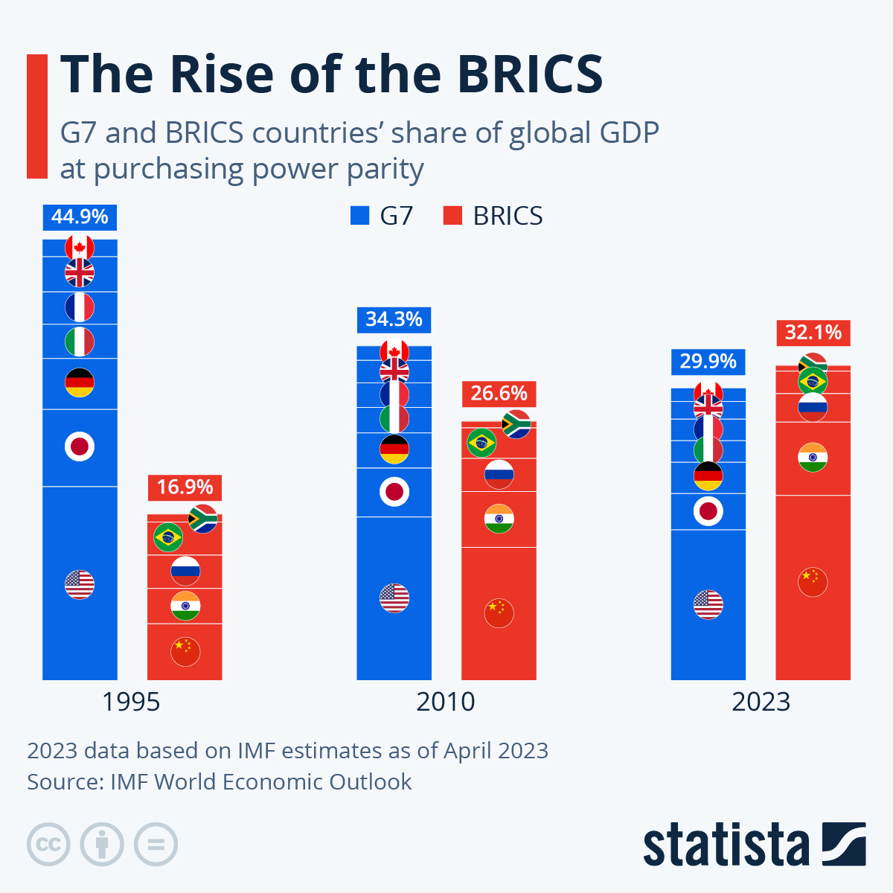
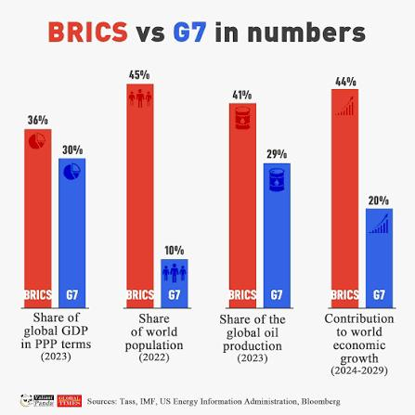
Η αισιοδοξία των στατιστικών για τους BRICS
https://www.ndb.int/

Slide 14
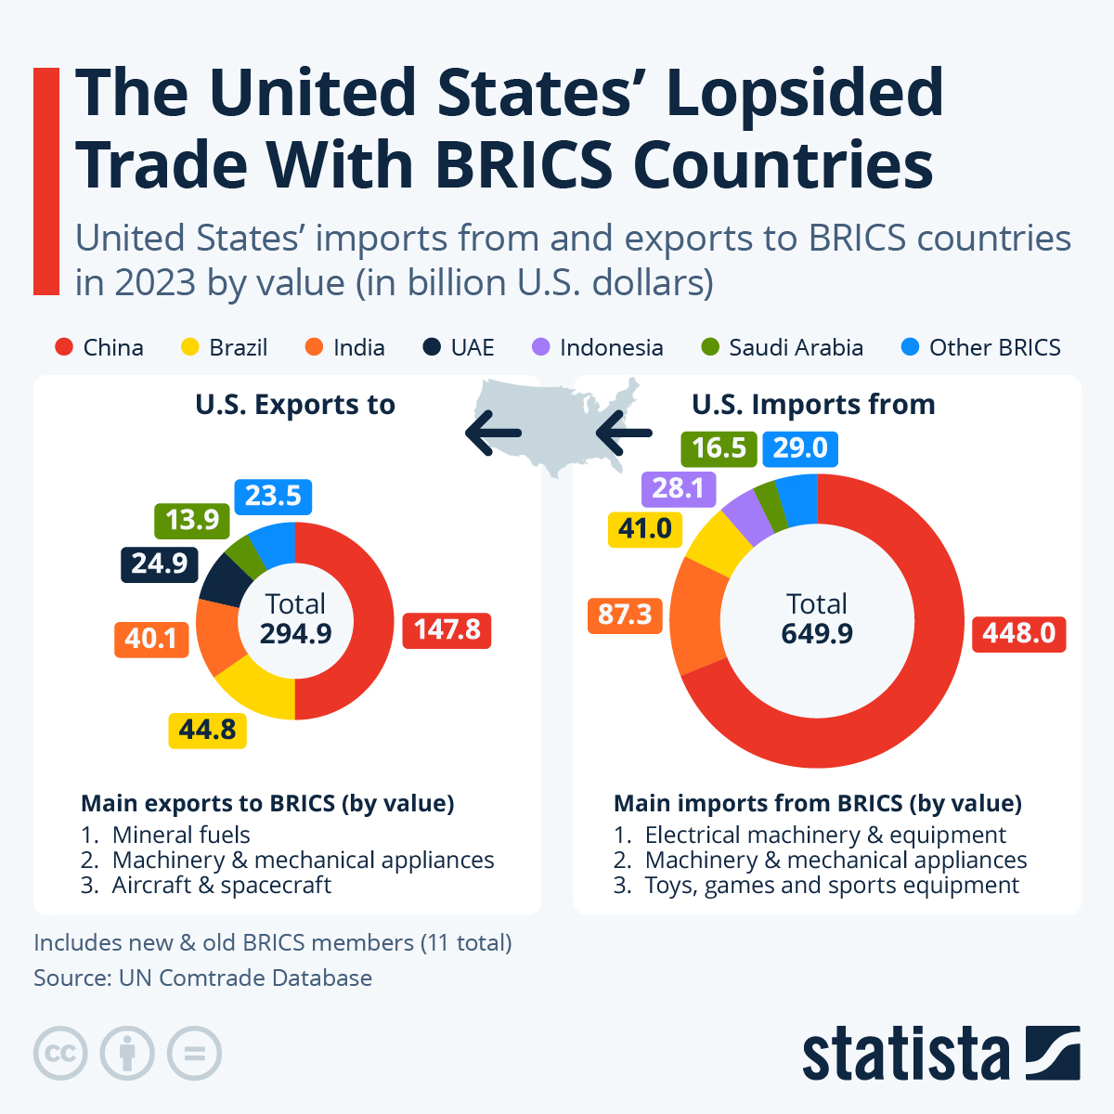
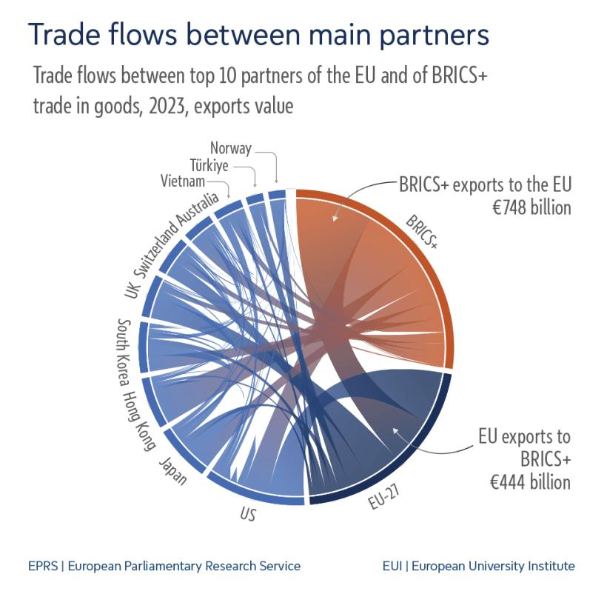

Slide 15
https://el.wikipedia.org/wiki/BRICS
https://brics.br/en
https://www.cfr.org/backgrounders/what-brics-group-and-why-it-expanding
https://bricscouncil.ru/en
https://www.ndb.int/

